Slide 1
Intégration continue

Slide 2
INTRODUCTION

Slide 3
POURQUOI L’INTEGRATION CONTINUE
REGLE 1 : PLUS IL Y A DU CODE, PLUS IL Y A D’ERREURS
ERRORS = (MORE CODE)²
Notes:
Plus les équipes sont importantes, plus le risque d’introduire des erreurs lors de l’intégration est élevé

Slide 4

POURQUOI L’INTEGRATION CONTINUE
REGLE 2 : PLUS ON TEST, MOINS ON CORRIGE
Notes:
Avoir un retour plus rapide sur leur développement

Slide 5

POURQUOI L’INTEGRATION CONTINUE
REGLE 3 : LA MACHINE EST PLUS FIABLE QUE L’HOMME
Notes:
Réduire les tâches récurrentes à faible valeur ajouté

Slide 6

POURQUOI L’INTEGRATION CONTINUE
REGLE 4 : PLUS ON DIVISE, MIEUX ON COMPREND

Slide 7
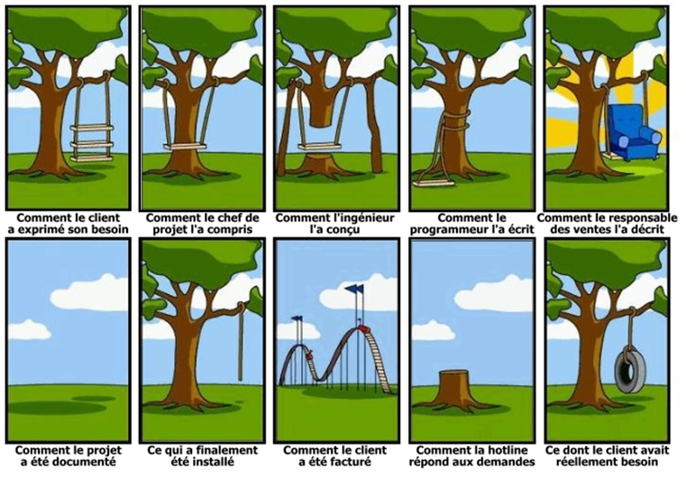
POURQUOI L’INTEGRATION CONTINUE
REGLE 5 : PLUS ON LIVRE, MOINS ON RISQUE LES ECARTS
Notes:
Une version est toujours disponible pour un test, une démonstration ou une distribution.
Une meilleur satisfaction des utilisateurs finaux

Slide 8
POURQUOI L’INTEGRATION CONTINUE
LA SOLUTION
L'intégration continue est un ensemble de pratiques utilisées en génie logiciel consistant à vérifier à chaque modification de code source que le résultat ne produit pas de régression dans l'application.

Slide 9


L’INTEGRATION CONTINUE
Les composants essentiels
SCM
CI
QA
Développeur
RM

Slide 10
L’INTEGRATION CONTINUE
Glossaire
Sigle | Signification | Exemples d’outils
RM | Repository Manager | Nexus, Apache Archiva, Artifactory
CI | Continuous Integration | Jenkins/Hudson, TeamCity, Bamboo, Continuum, GitLab
QA | Quality Assurance | SonarQube
SCM | Source Control Management | CVS, SVN, GIT, Bazaar, Mercurial
IDE | Integrated Development Environment | NetBeans, Eclipse, IntelliJ

Slide 11
L’INTEGRATION CONTINUE
Les principes de base
Aider les développeurs dans leurs tâches
Aider les équipes dans le déploiement
Faciliter les livraisons
Garantir la qualité de l’application
Eviter les erreurs humaines
Réduire les tâches récurrentes à faible valeur ajouté
Notes:
Avoir un retour plus rapide sur leur développement
Une version est toujours disponible pour un test, une démonstration ou une distribution.
Une meilleur satisfaction des utilisateurs finaux
Plus les équipes sont importantes, plus le risque d’introduire des erreurs lors de l’intégration est élevé
La zone neutre entre « le développement » et la mise en production

Slide 12
Le poste du développeur
GENESE DU CODE

Slide 13
LE POSTE DU DEVELOPPEUR
Le poste du développeur dans l’intégration continue
CI
QA
SCM
QA
Développeur
RM

Slide 14





LE POSTE DU DEVELOPPEUR
L’IDE
Choisir le bon IDE :
Performance
Prix
Support/communauté
Richesse des plugins
…

Slide 15




LE POSTE DU DEVELOPPEUR
Le gestionnaire de construction projet
Structurer le code
Gérer le cycle de vie de construction projet
Gérer les dépendances
Automatiser des tâches sur le code
Générer la documentation
…

Slide 16
LE POSTE DU DEVELOPPEUR
Maven : un outil de construction pour JAVA
Outil de construction de projets JAVA J2EE
Projet Open Source de la fondation Apache
Projet initié en 2001 (parmi d’autre projets similaires)
Successeur du projet ANT

Slide 17
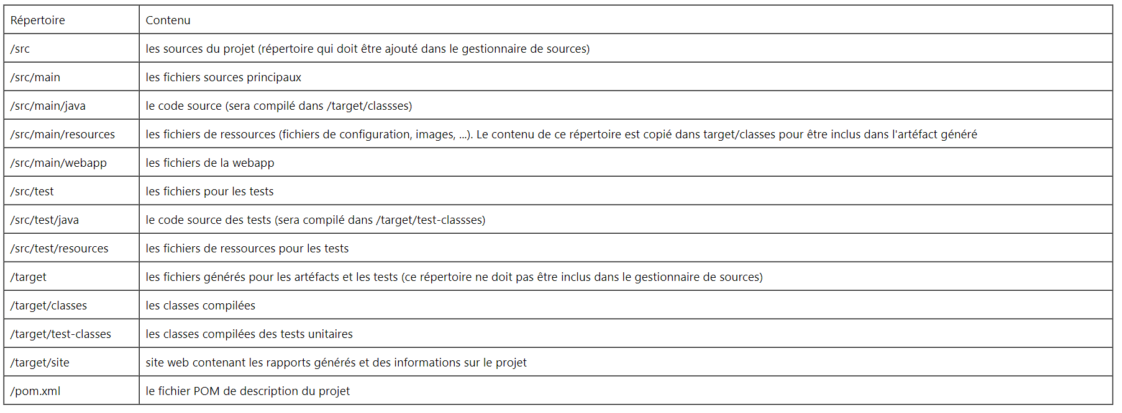
LE POSTE DU DEVELOPPEUR
Maven : un outil de construction pour JAVA
Convention plutôt que configuration
vxc
Notes:
Comment partager mon projet avec d'autres développeurs quand ils n'ont pas exactement la même configuration de poste que la mienne et qu'ils n'utilisent pas le même IDE que moi ?
Comment compiler et tester mon projet en dehors d'un IDE (par exemple dans un processus d'intégration continue) ?
Comment automatiser certaines tâches répétitives et limiter ainsi les erreurs ou les oublis ?

Slide 18
LE POSTE DU DEVELOPPEUR
Maven : le cycle de vie standard
Validate
Test
Compile
Package
Install
Vérifie que le projet est valide
Installe les artefacts dans le dépôt local
Exécute les tests unitaires
Génère les artefacts
Compile le projet

Slide 19
LE POSTE DU DEVELOPPEUR
Maven : les nivaux de configuration
global
Configuration générale implicite utilisée par Maven
settings.xml
Configuration locale d’environnement
pom.xml
Configuration projet

Slide 20
Installer maven
Créer un projet java Maven helloworld
Compiler le projet avec maven (mvn compile)
Ecrire un test unitaire
Lancer les tests unitaires avec maven (mvn test)
Créer un artefact avec maven (mvn package)

Slide 21
LE scm
Versionner son code

Slide 22
SCM
Le SCM dans l’intégration continue
CI
QA
SCM
QA
PULL
PUSH
Développeur
RM

Slide 23



SCM
Pourquoi faire ?
Entrepôt du code source
Versionner son code
Travailler en équipe sans se marcher dessus
Stocker le code de manière pérenne
Distribuer le code de manière homogène et sécurisée
Partager le code de façon sécurisée

Slide 24
SCM
GIT : Le SCM par excellence
SCM Open Source décentralisé créé par Linus Torvalds en 2005 initialement pour des besoins personnels
Conçu et optimisé pour le noyau UNIX et ultérieurement porté sur les autres plateforme (dont WINDOWS et MAC)
Depuis 2016 le SCM le plus populaire au sein de la communauté des développeurs, notamment grâce à son mode décentralisé
Actuellement rendu à sa version 2.20 (datant de décembre 2018)

Slide 25
SCM
GIT : Les avantages
Permet de travailler aisément sur de nombreuses branches en parallèle
Compatible avec de nombreux protocoles d ’échanges de fichiers (FTP, HTTP, SFTP, HTTPS, SSH, etc…)
Adapté aux projets de taille modeste ou de taille importante
L’ensemble de l’historique est chiffré
De nombreux algorithmes de résolution de conflits intégrables
Haute performance

Slide 26

SCM
GIT : Choisir la bonne méthodologie
Taille de l’équipe projet
Répartition géographique des membres du projet
Politique de release (fréquence)
Intégration continue ?
Complexité du workflow
Besoins de rigidité, ou au contraire de souplesse

Slide 27



SCM
GIT : Architecture
POSTE DU DEVELOPPEUR
POSTE DU DEVELOPPEUR
WORKSPACE
WORKSPACE
DEPOT LOCAL
DEPOT LOCAL
DEPOT CENTRAL
DEPOT CENTRAL

Slide 28
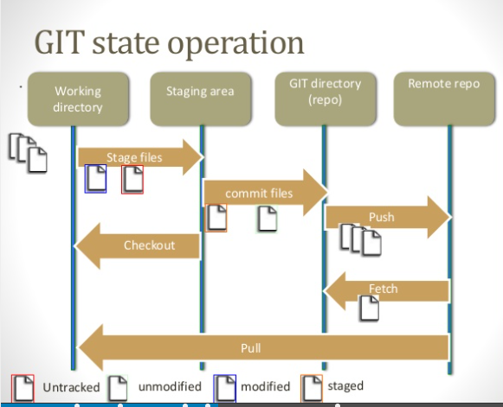
SCM
GIT : Les étapes

Slide 29

Installer GIT
Créer un dépôt git local sur le projet helloworld
Créer un dépôt distant github
Envoyer le code source sur le dépôt git (push)

Slide 30
Le serveur d’integration continue
AUTOMATISER Les taches

Slide 31
Serveur d’intégration continue
Le serveur CI dans l’intégration continue
CLONE
CI
QA
SCM
QA
PULL
PUSH
Développeur
RM

Slide 32




Serveur d’intégration continue
Quelques outils du marché
Jenkins
Gitlab

Slide 33
Serveur d’intégration continue
Jenkins : un serveur CI (très) populaire
Projet open source issue du fork du projet Hudson
Une très large communauté
De nombreux plugins
Une interface simple et intuitive
Une approche configuration as code (Pipelines)

Slide 34
Serveur d’intégration continue
Le workflow standard
GIT
Récupération des sources
Compilation
Tests
Génération des artefacts
Déploiement
Génération des rapports
Publication des rapports
Nexus
Sonar

Slide 35
Installer JENKINS
Créer un JOB de type pipeline
Le brancher sur le dépôt git distant helloworld
Créer un fichier Jenkinsfile à la racine du projet helloworld
Créer dans ce fichier un pipeline qui :
Compile le projet
Lance les tests unitaires
Génère un artefact
Le stock sur le dépôt maven local (.m2)
Génère un rapport SONAR
Affiche un rapport des tests unitaires

Slide 36
saadi.abdelmajid@gmail.com

